Slide 1
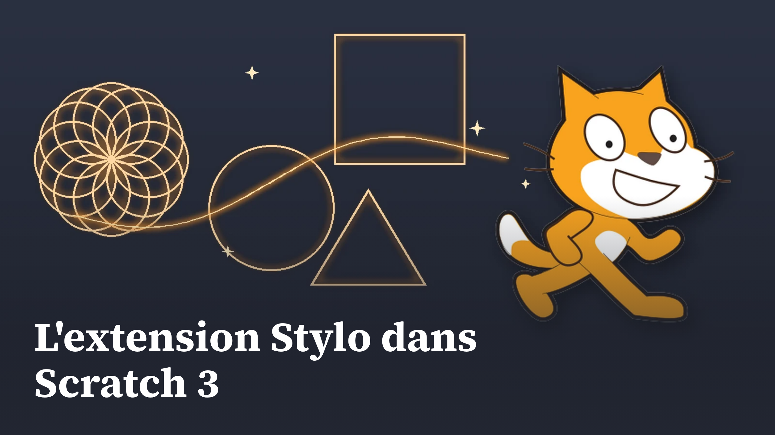
Notes:
L'extension Stylo dans Scratch 3

Slide 2
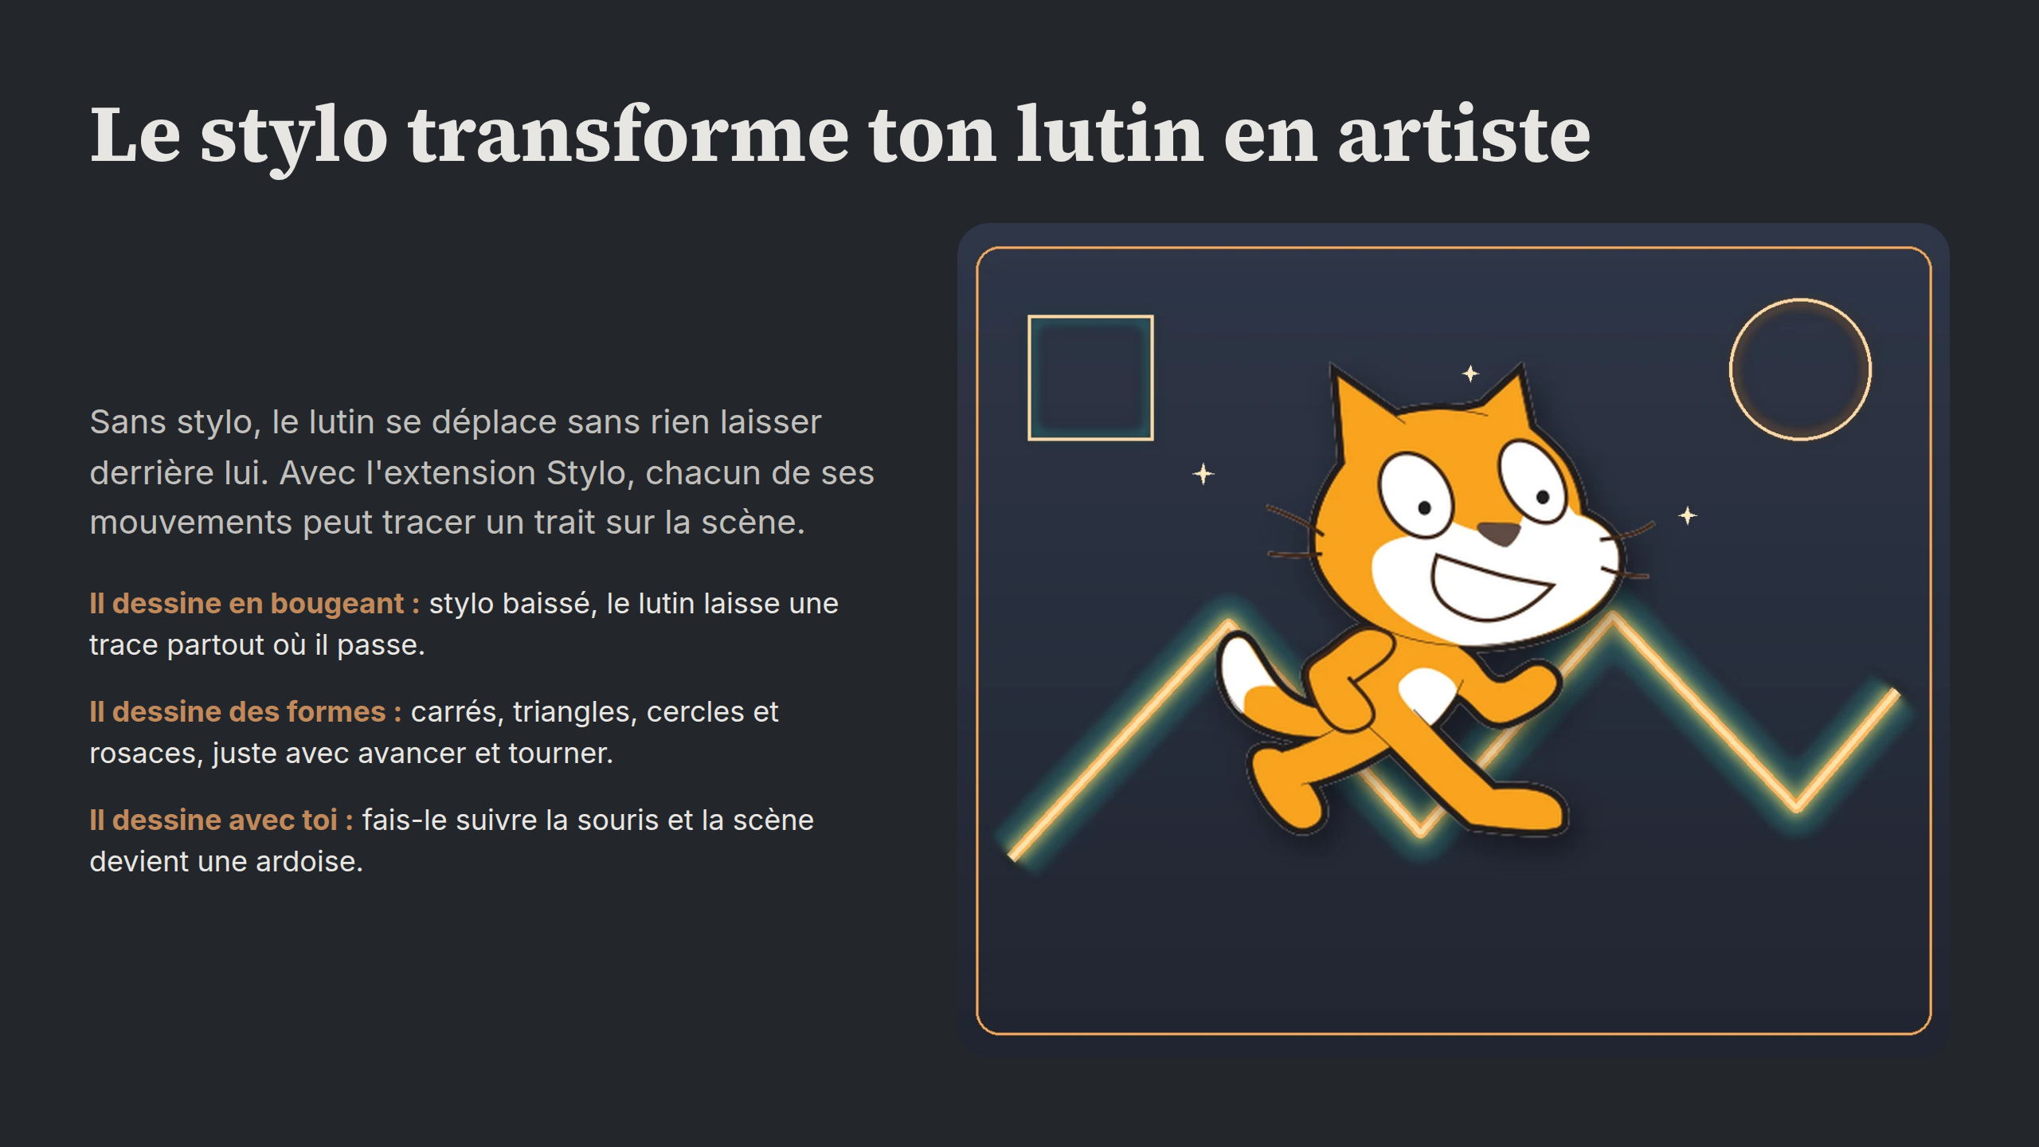
Notes:
Le stylo transforme ton lutin en artiste

Slide 3
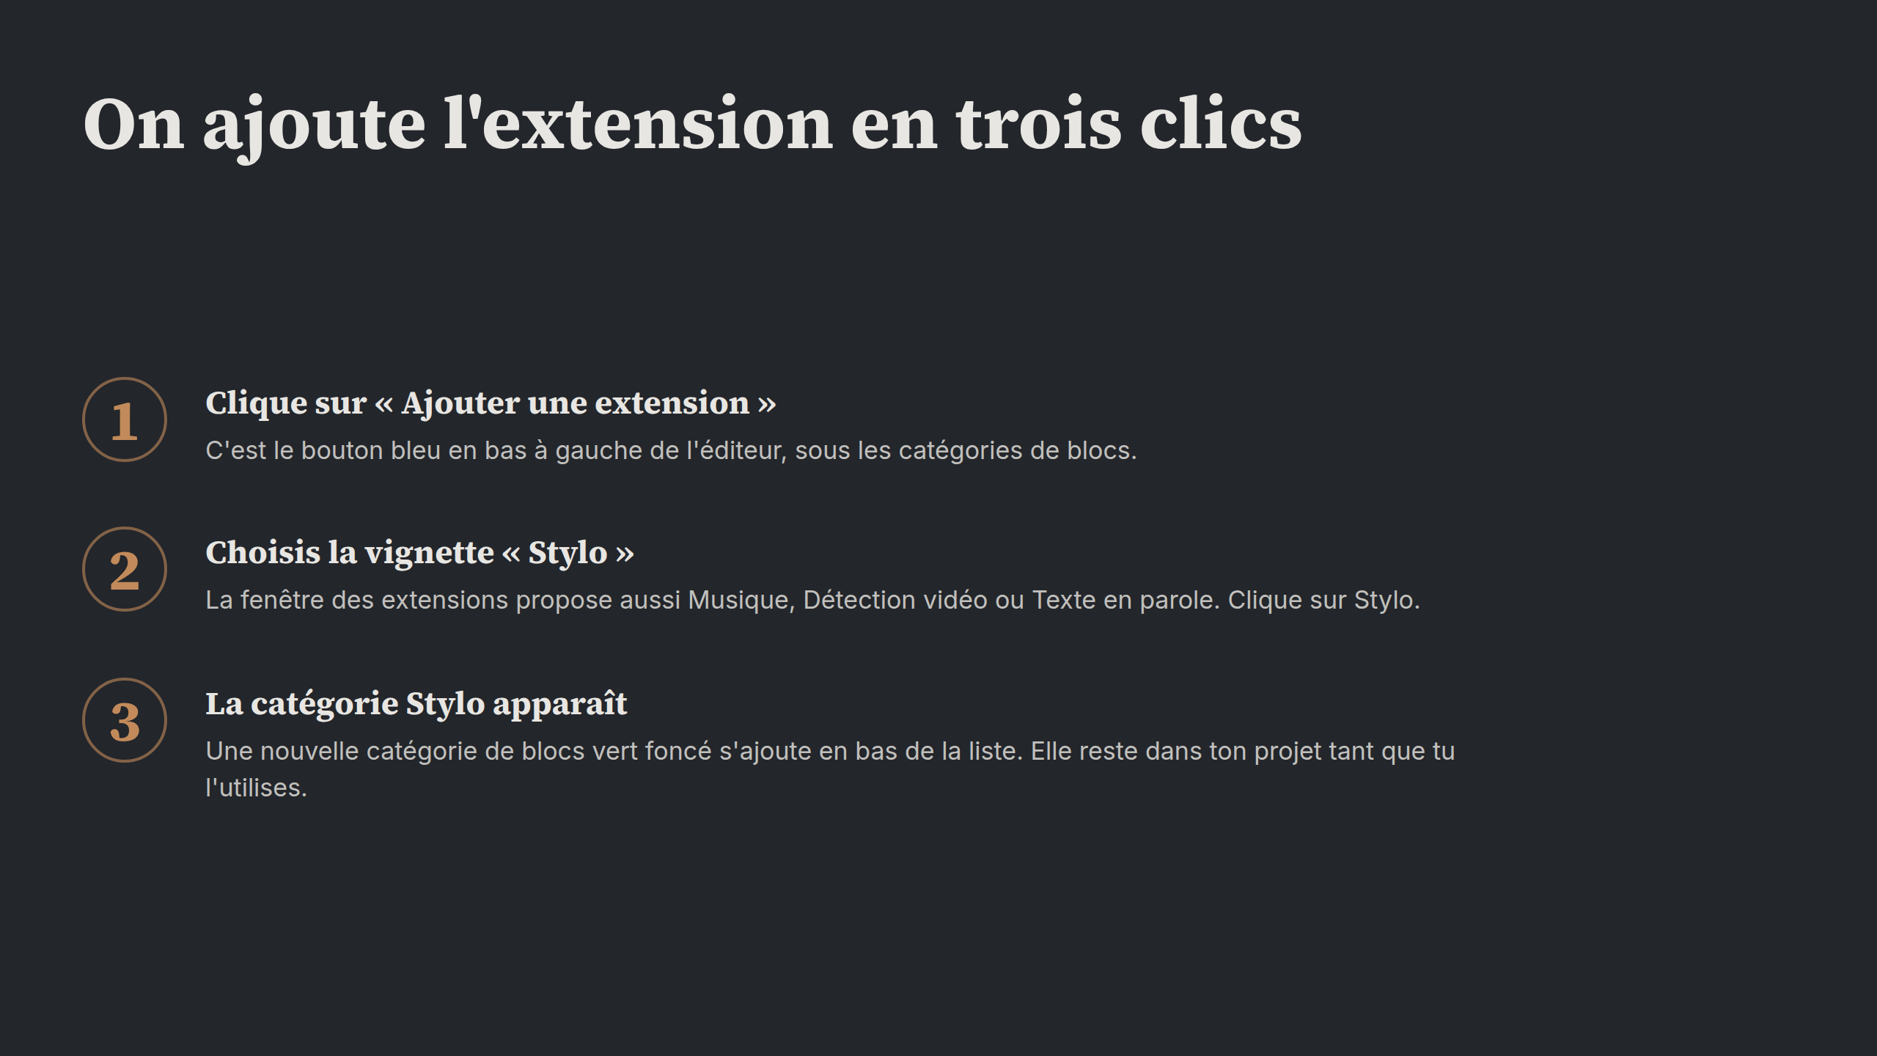
Notes:
On ajoute l'extension en trois clics

Slide 4
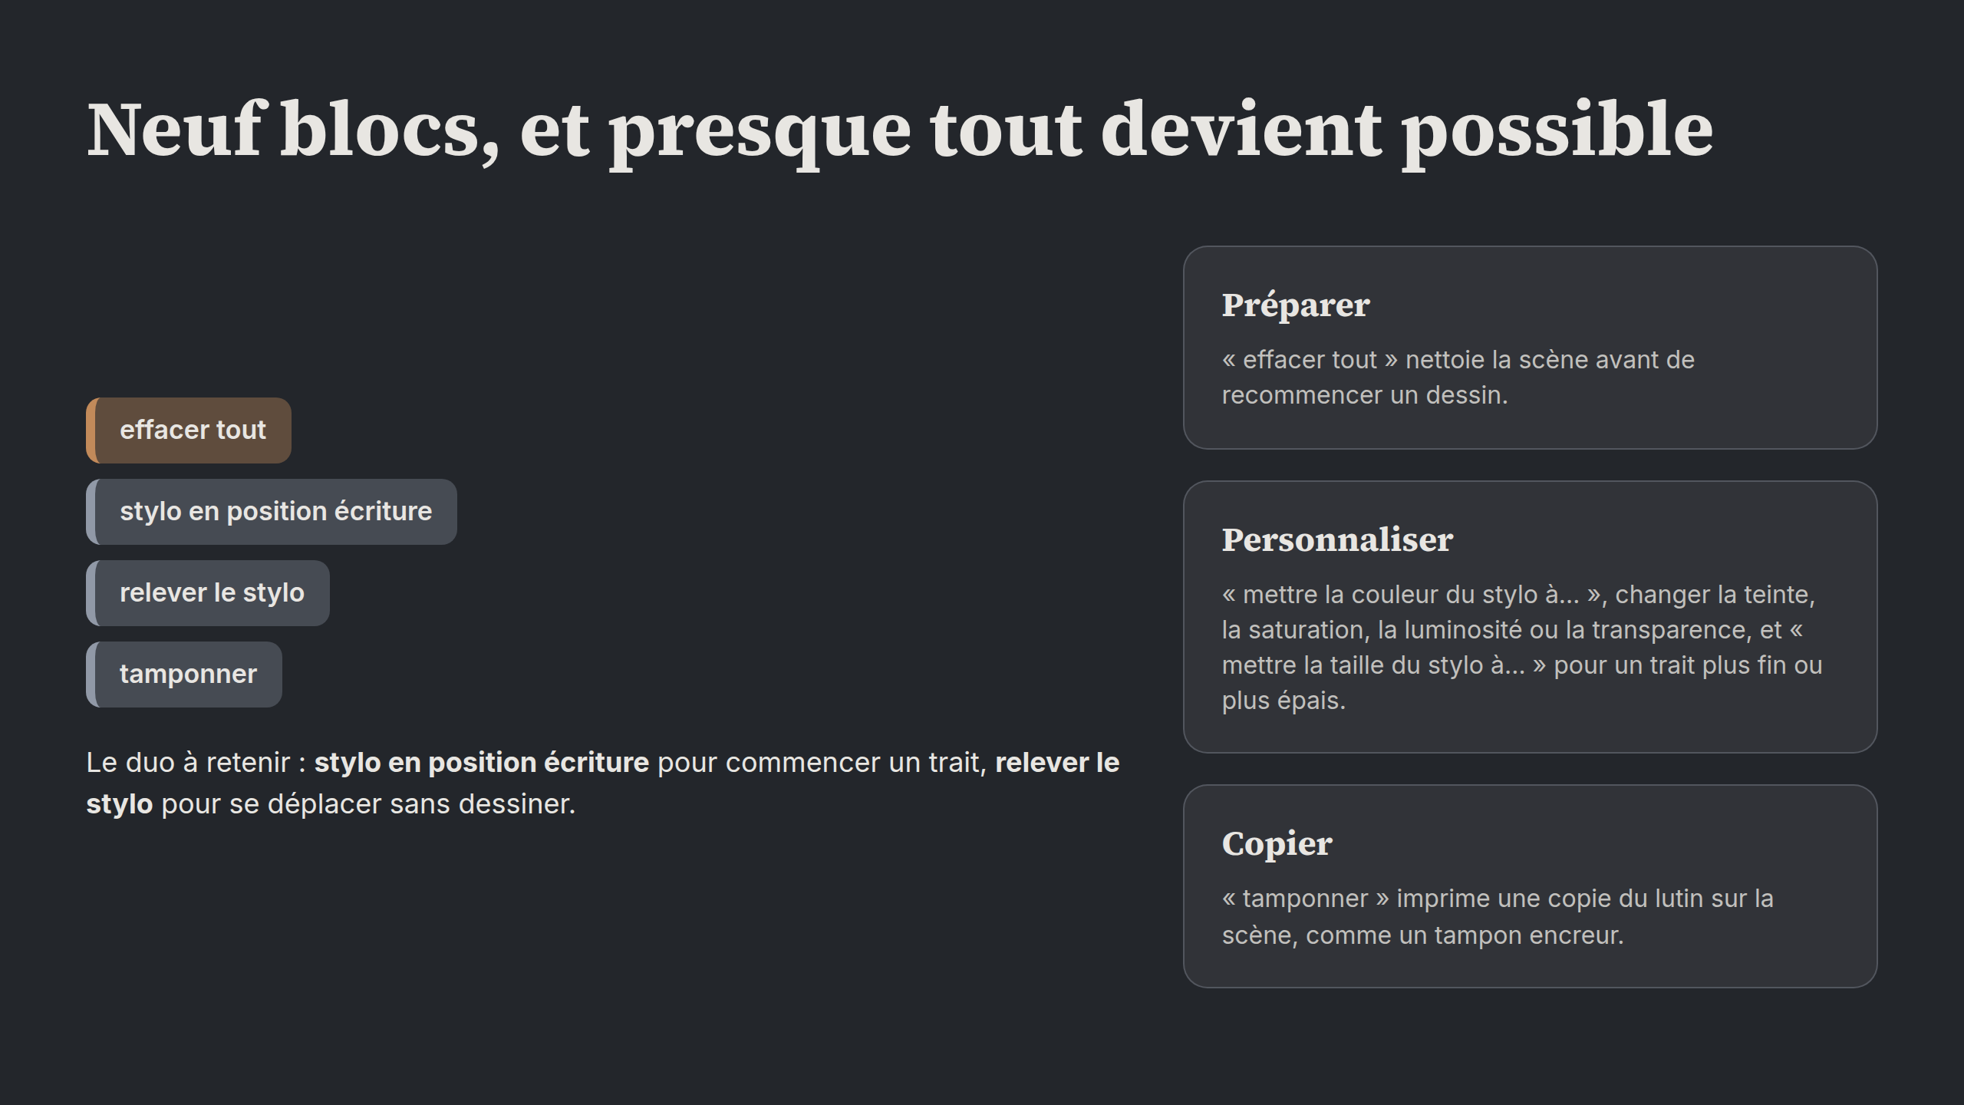
Notes:
Neuf blocs, et presque tout devient possible

Slide 5
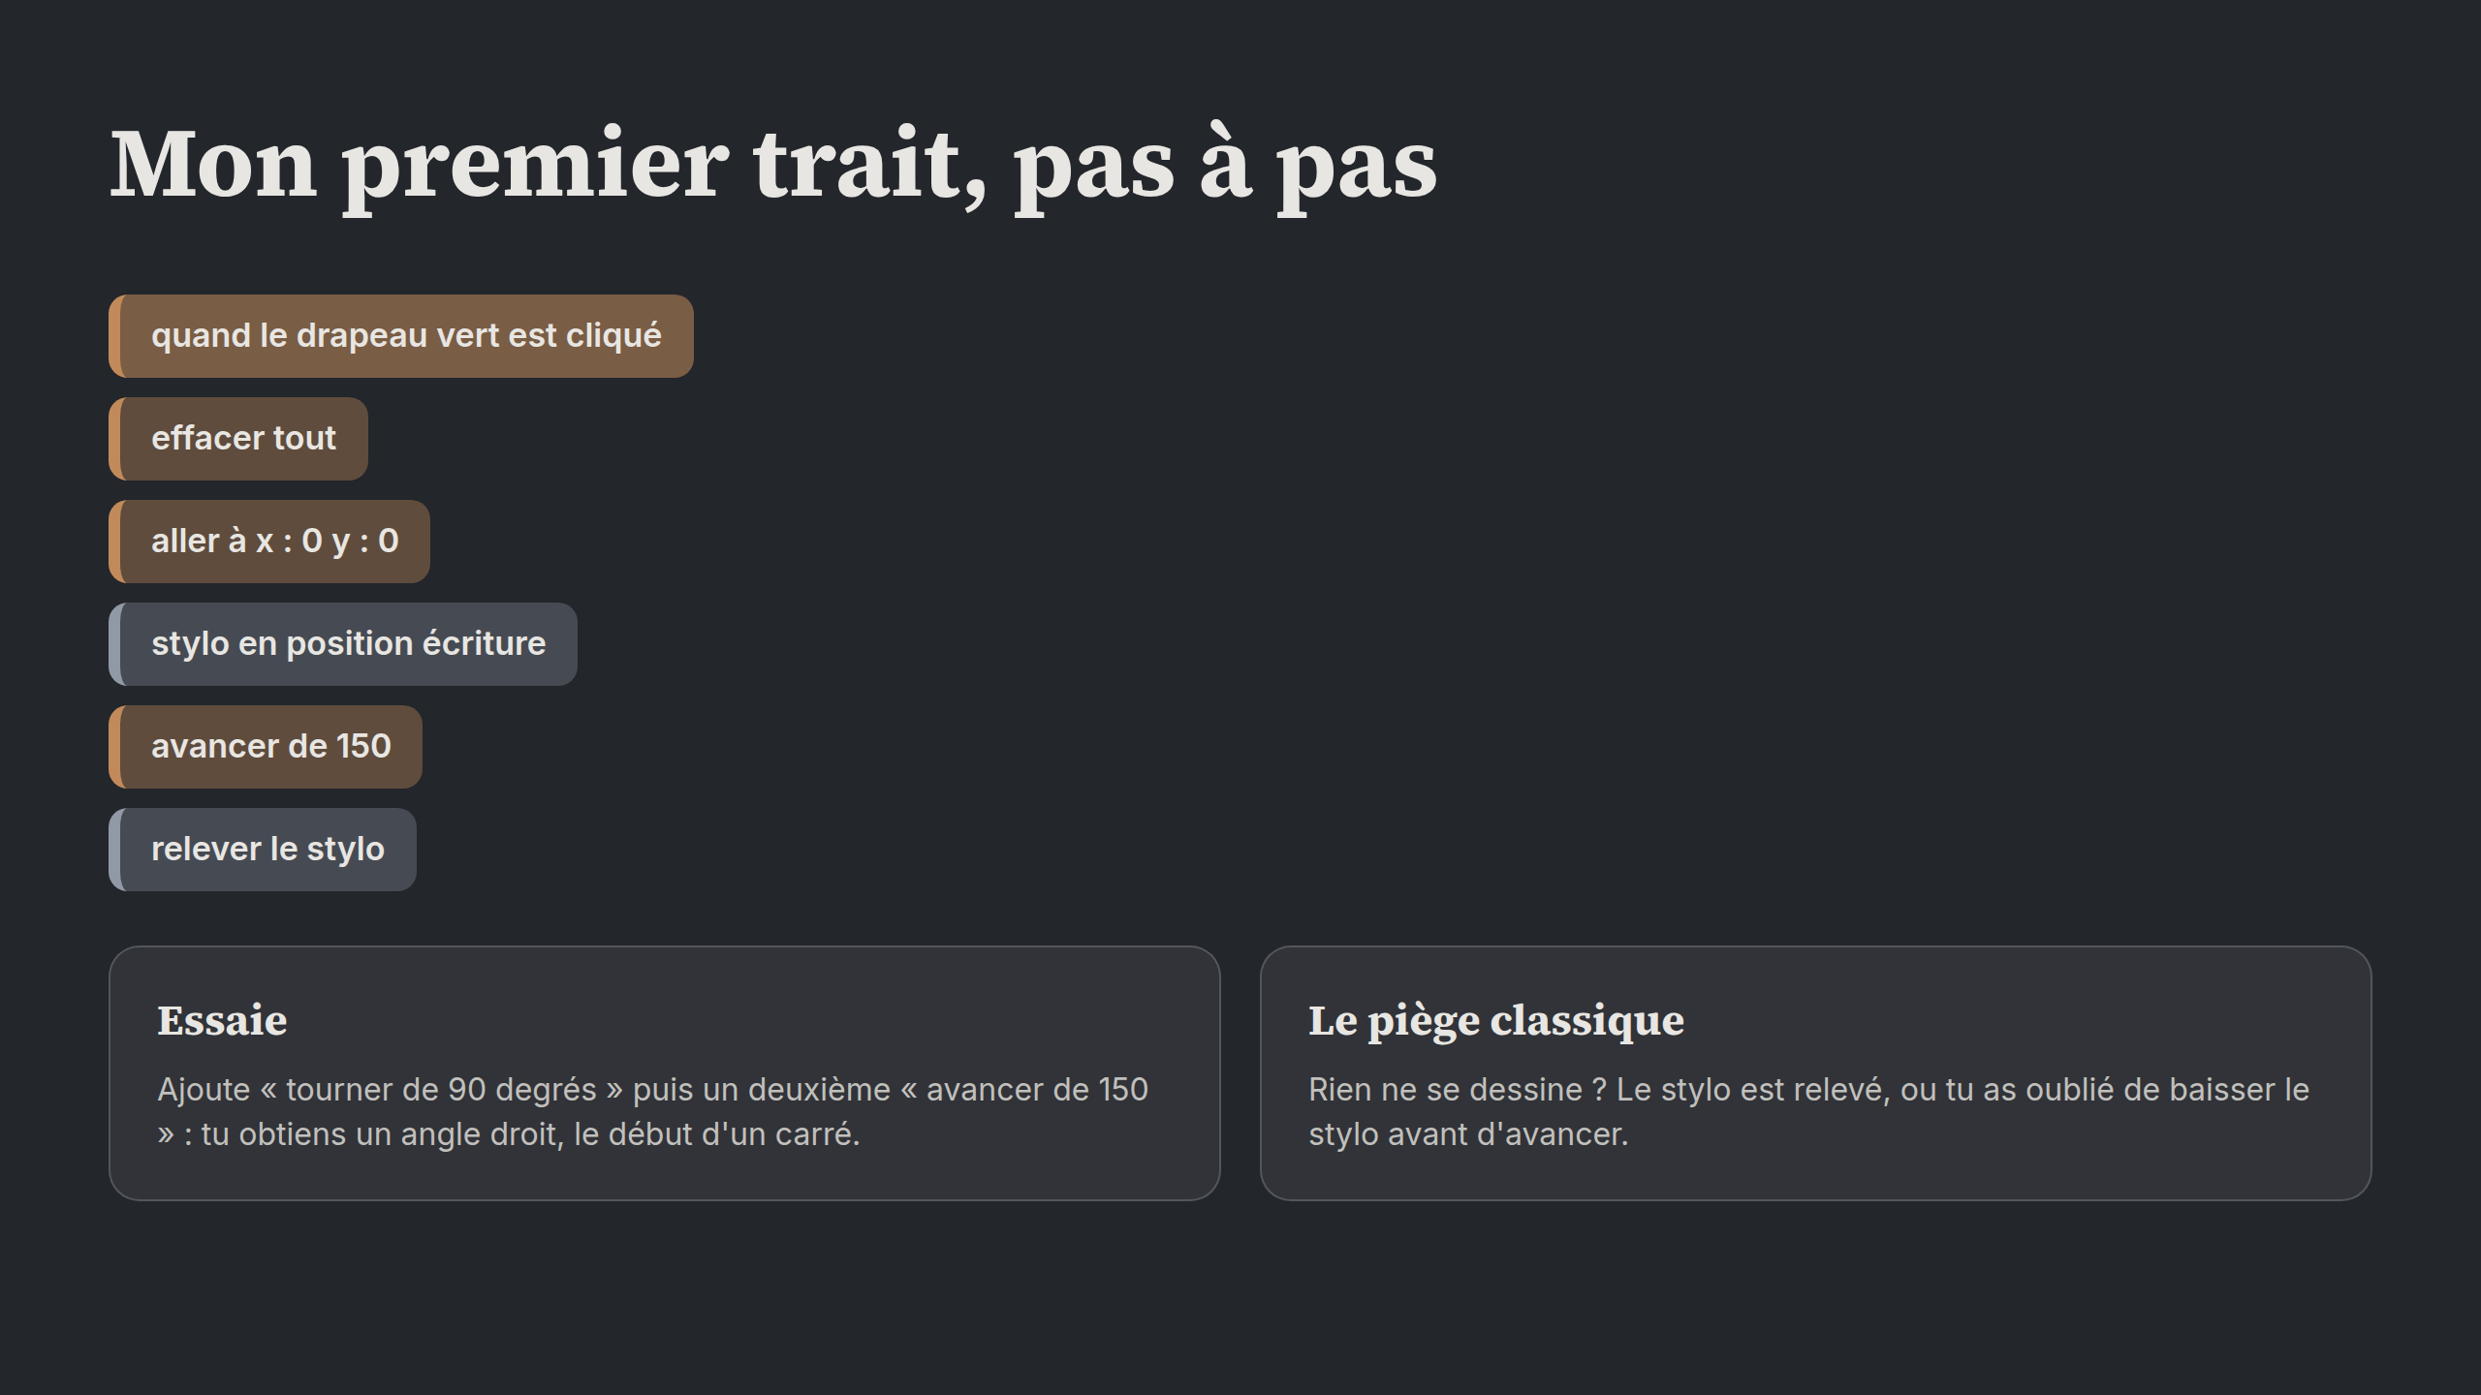
Notes:
Mon premier trait, pas à pas

Slide 6
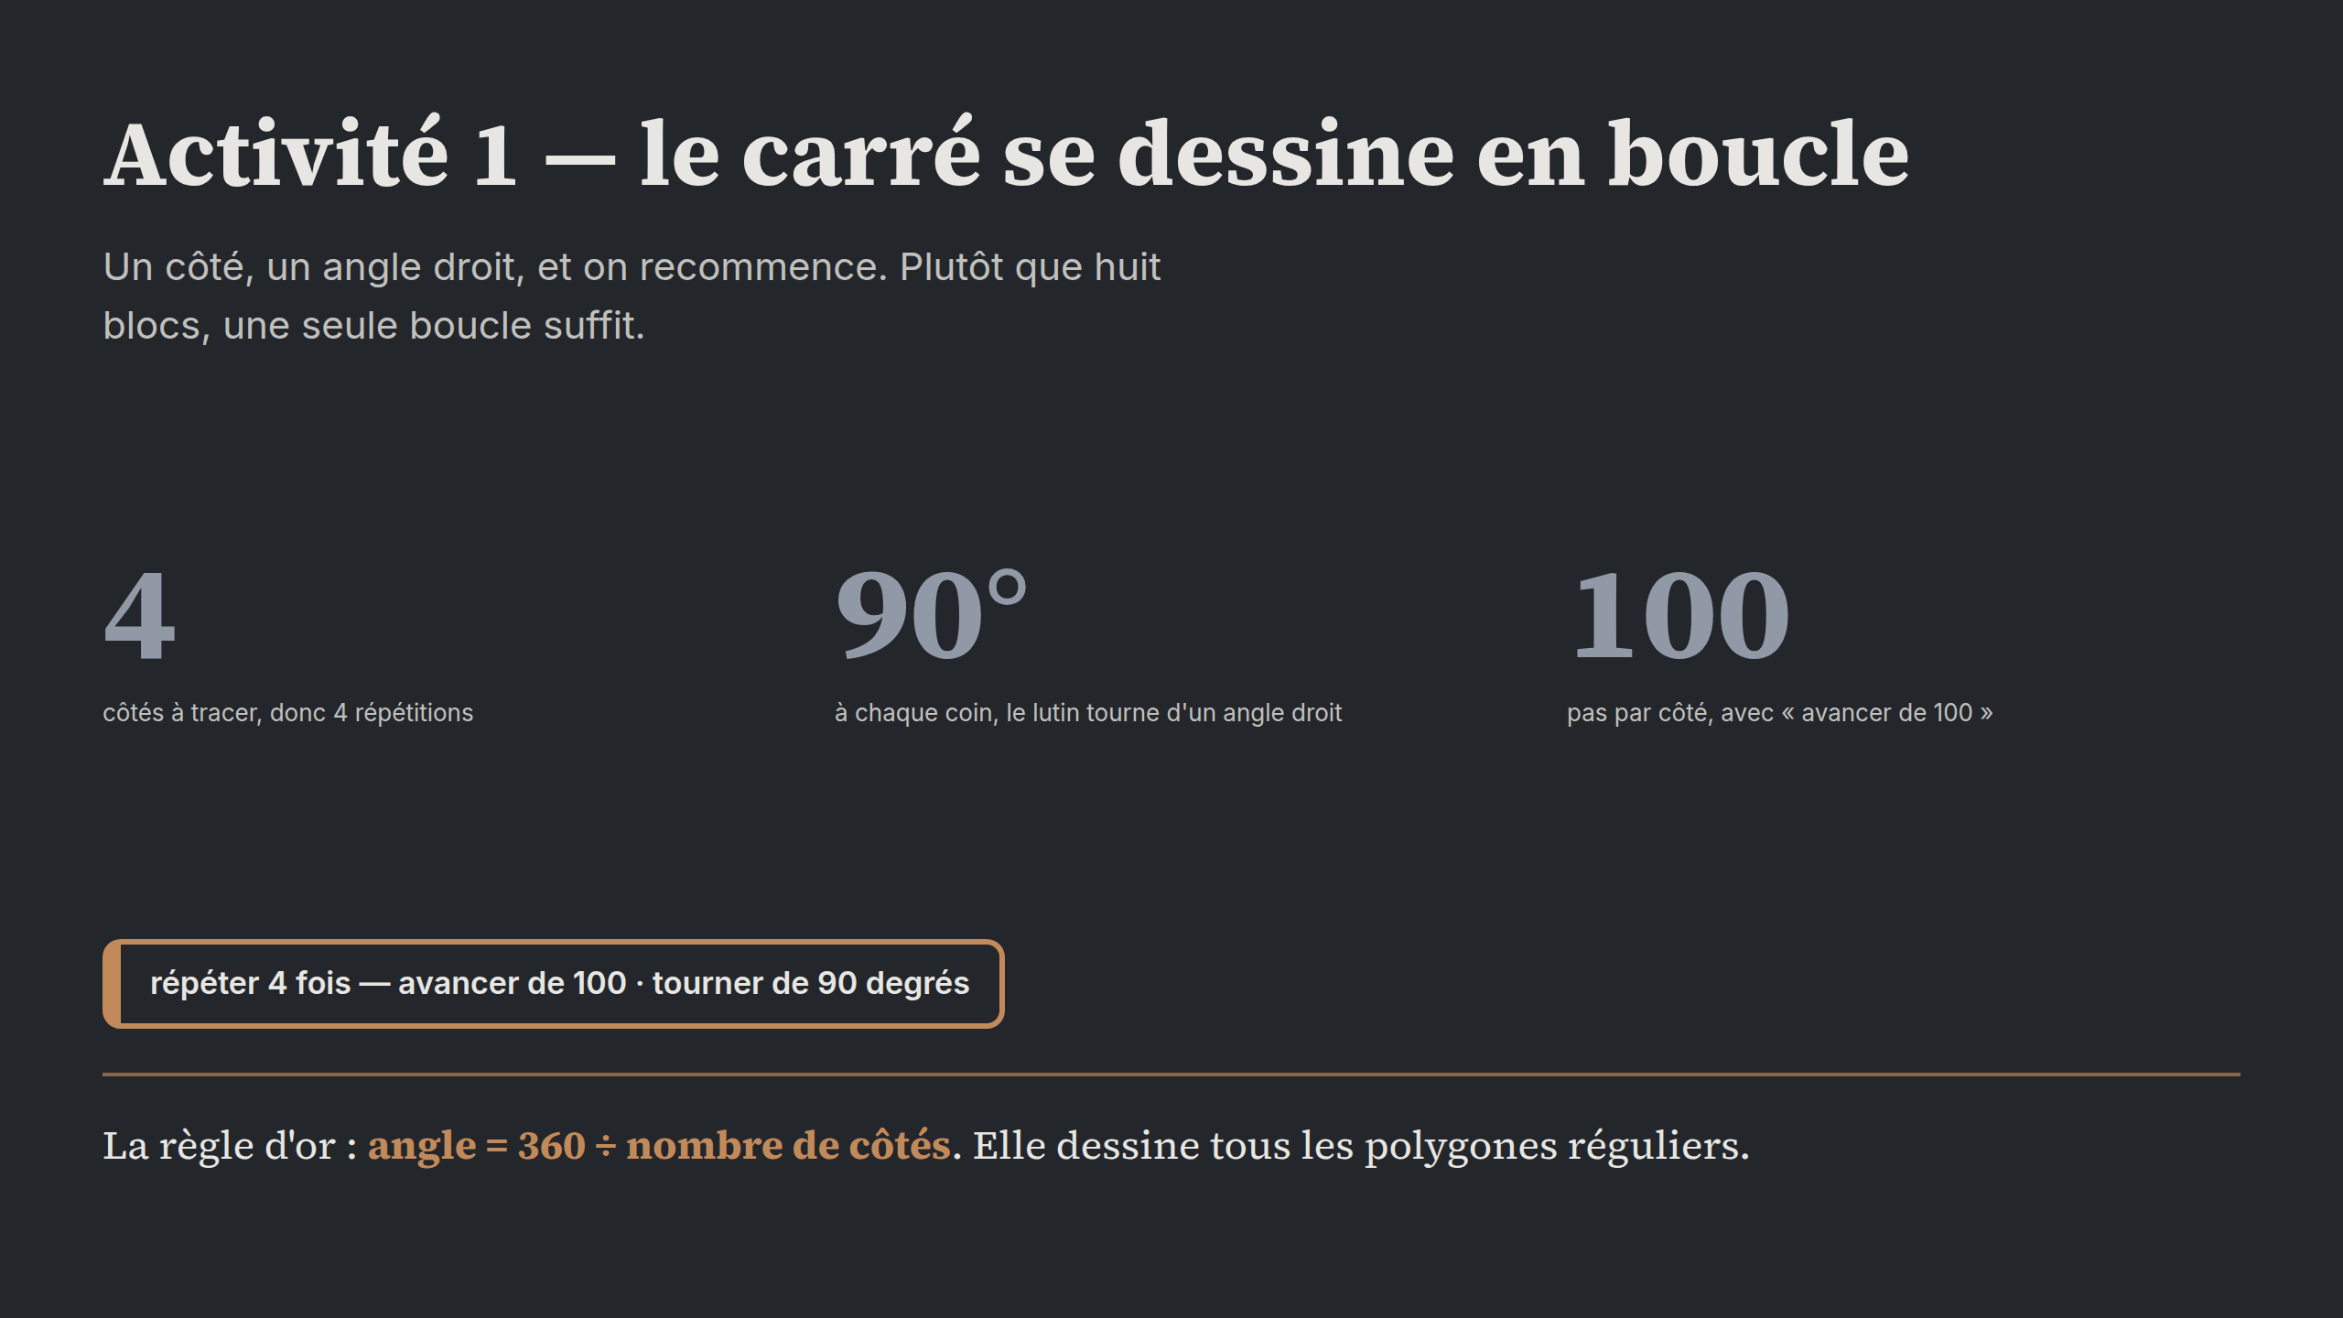
Notes:
Activité 1 — le carré se dessine en boucle

Slide 7
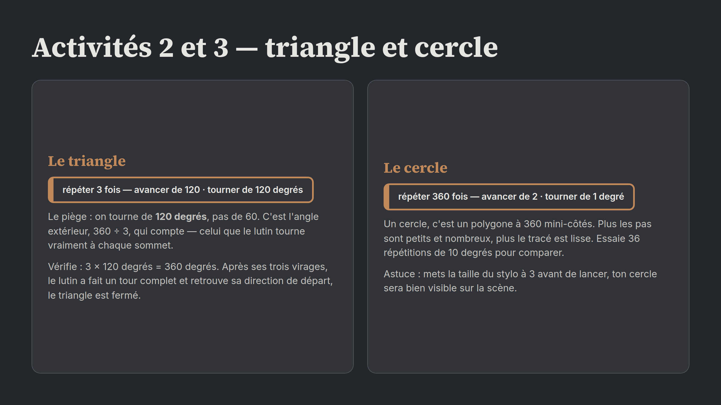
Notes:
Activités 2 et 3 — triangle et cercle

Slide 8
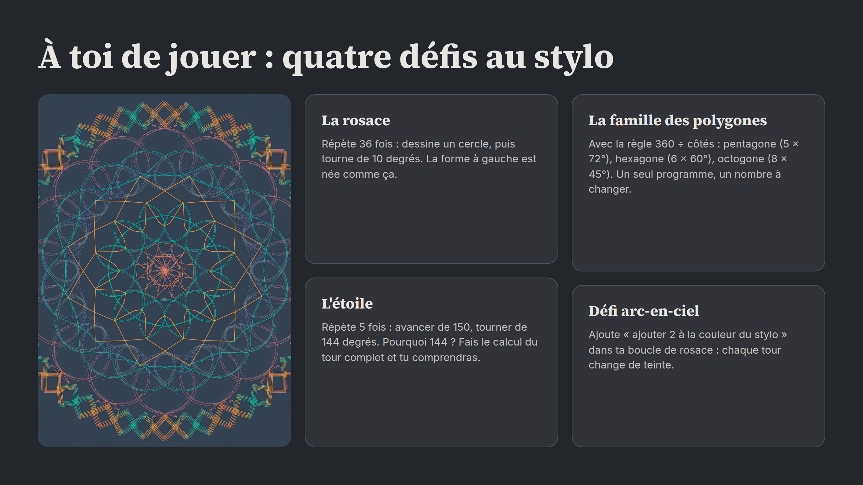
Notes:
À toi de jouer : quatre défis au stylo

Slide 9
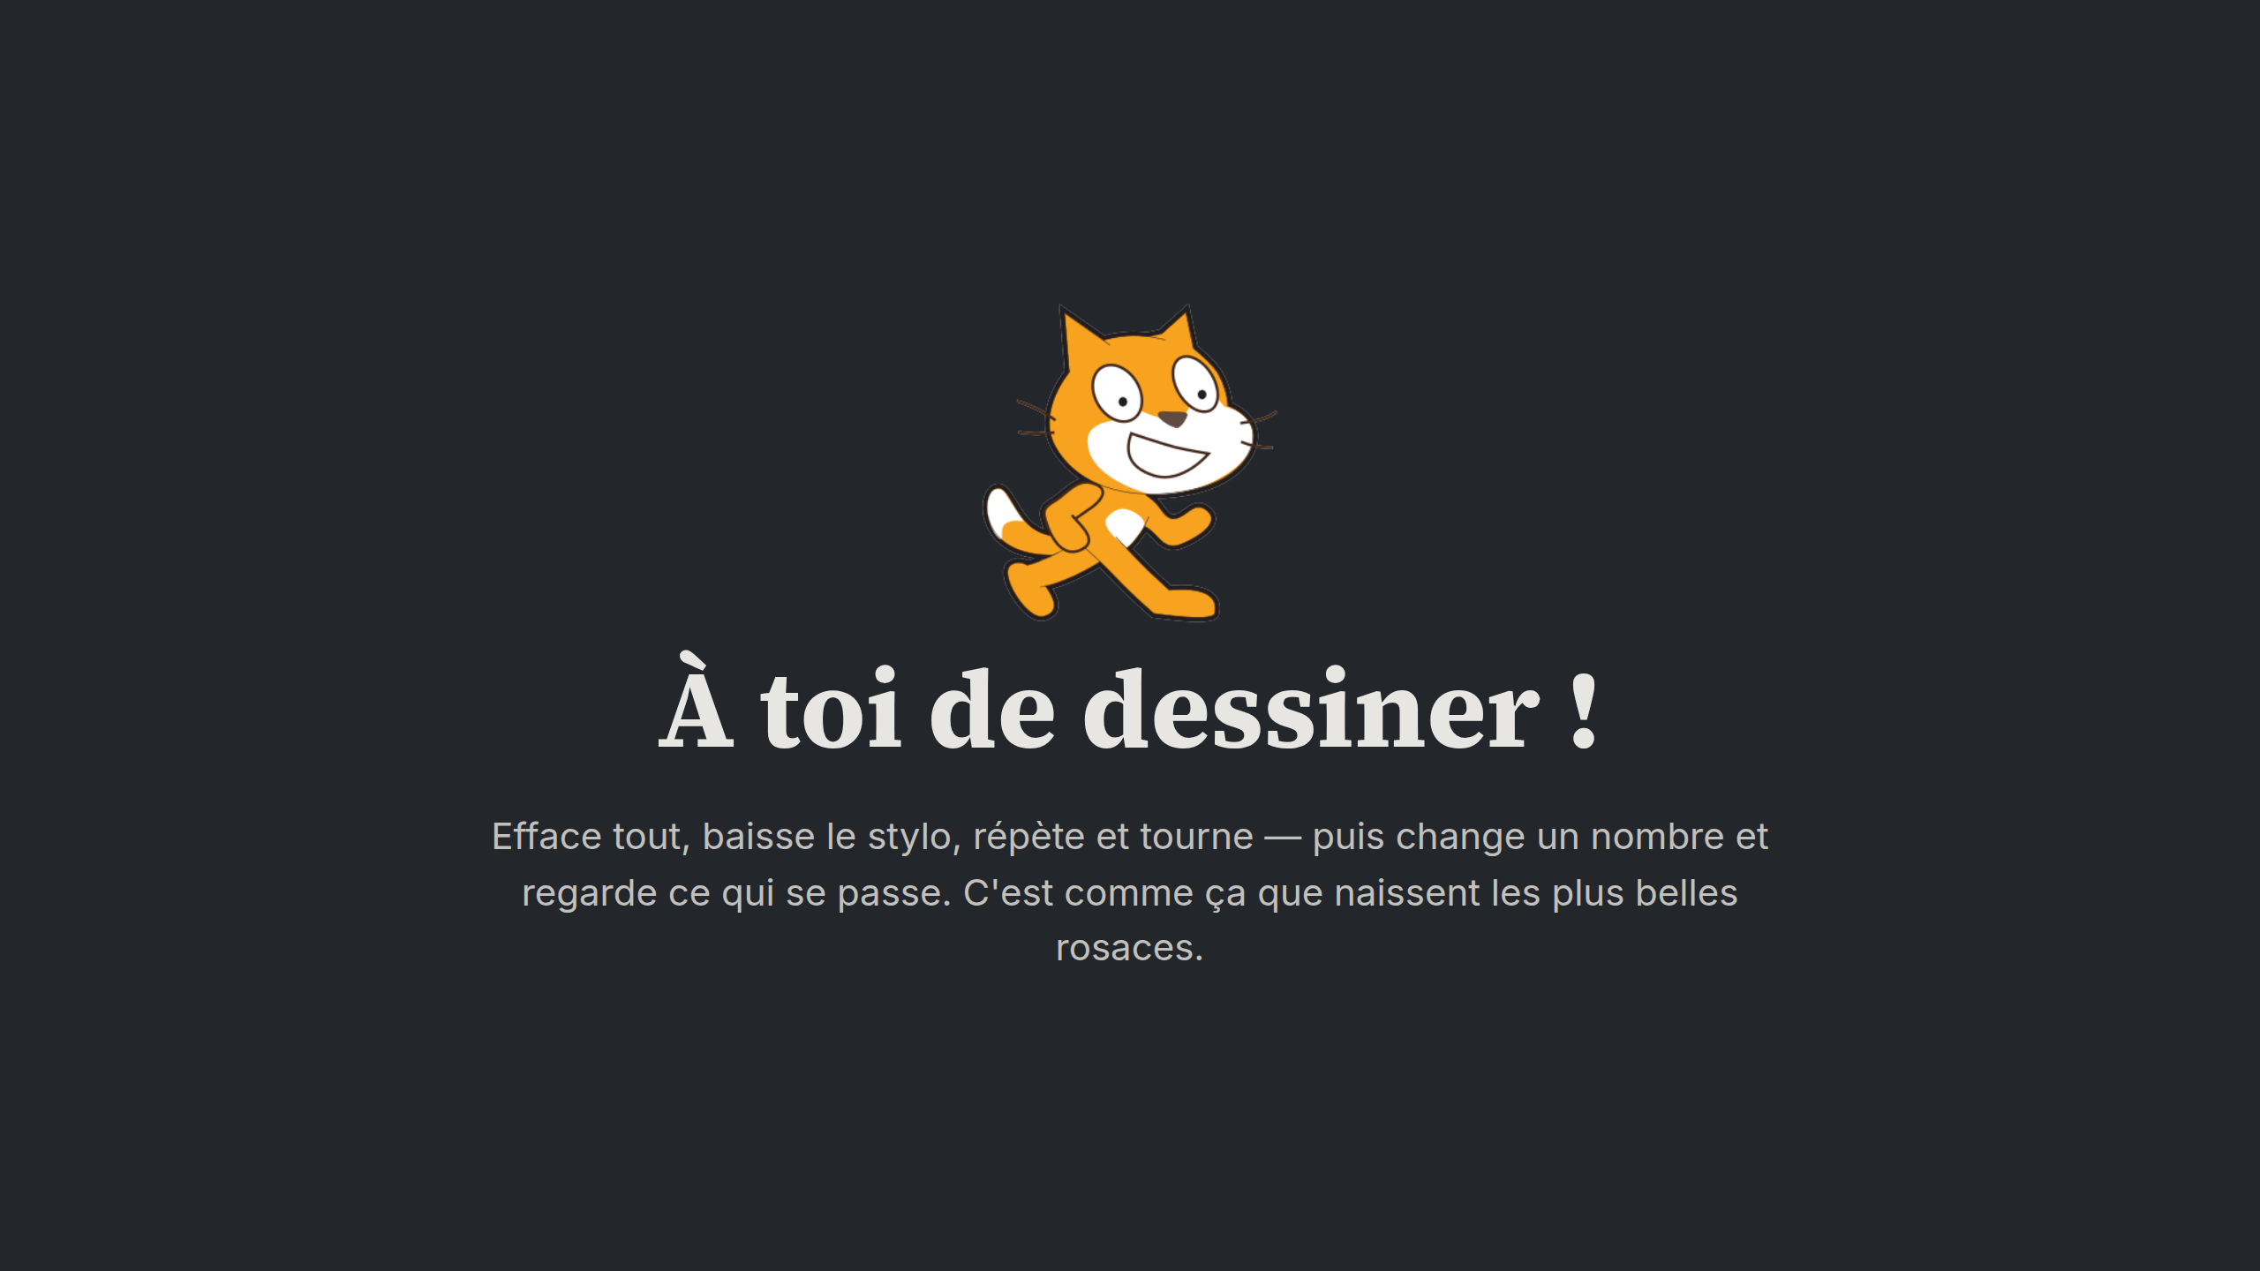
Notes:
À toi de dessiner !

